Slide 1

Мониторинг хода проведения
единого государственного экзамена
в пунктах проведения экзаменов
Шапеева Татьяна Леонидовна,
главный инженер отдела обеспечения ГИА
Регионального центра оценки качества образования Орловской области

Slide 2

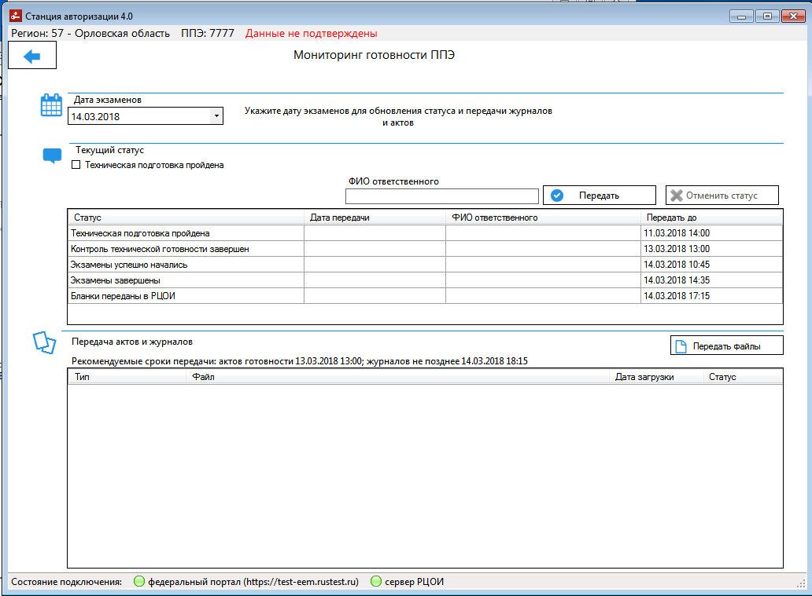
Внесение сведений в федеральный мониторинг

Slide 3
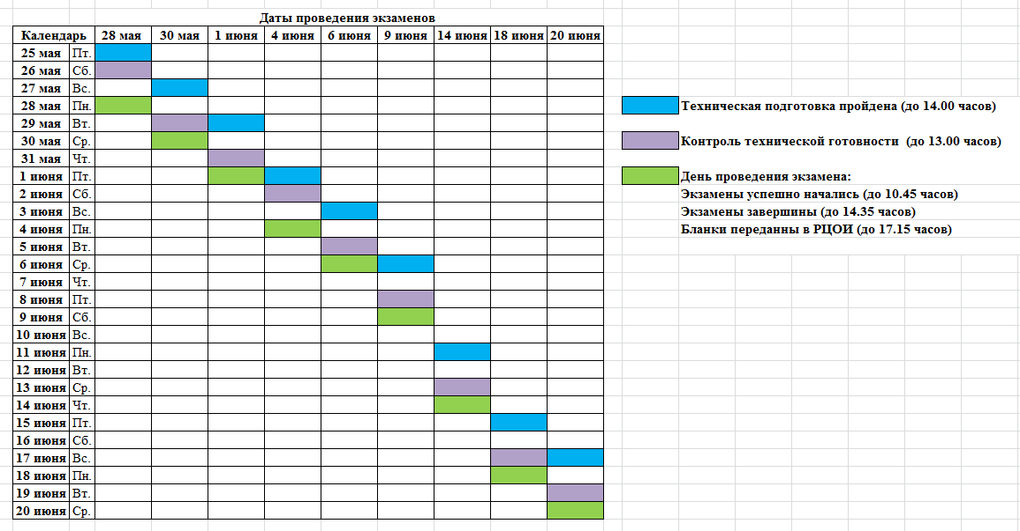
Внесение сведений в федеральный мониторинг
После проведения контроля технической готовности в мониторинг подгружаются акты со всех станций (основных и резервных) (до 13.00 часов). После передачи бланков в ОРЦОКО и получения подтверждения в мониторинг подгружаются журналы со всех станций (основных и резервных) (до 18.15 часов)

Slide 4
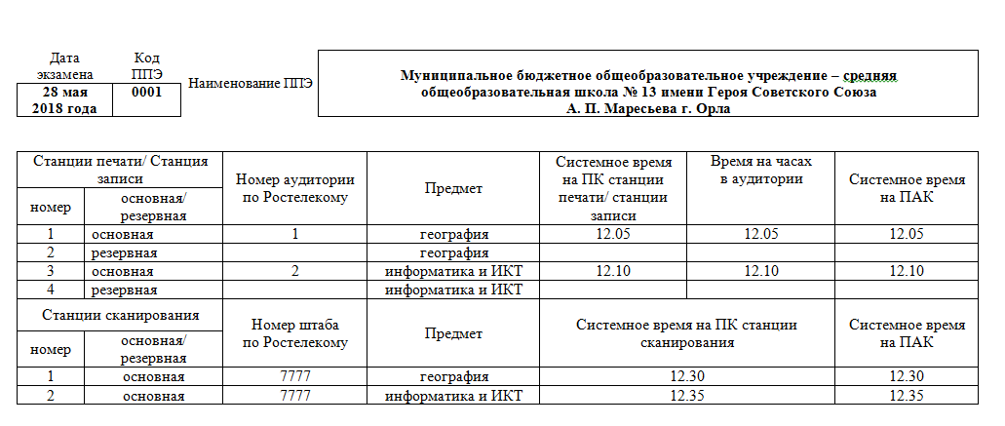
Мониторинг руководителя пункта проведения экзамена
(в рамках контроля технической готовности)
Мониторинг отправляется на адрес электронной почты 57_monitoring@orcoko.ru в день проведения контроля технической готовности до 14.00 часов. К мониторингу прилагаются отсканированные акты со всех станций в ППЭ

Slide 5
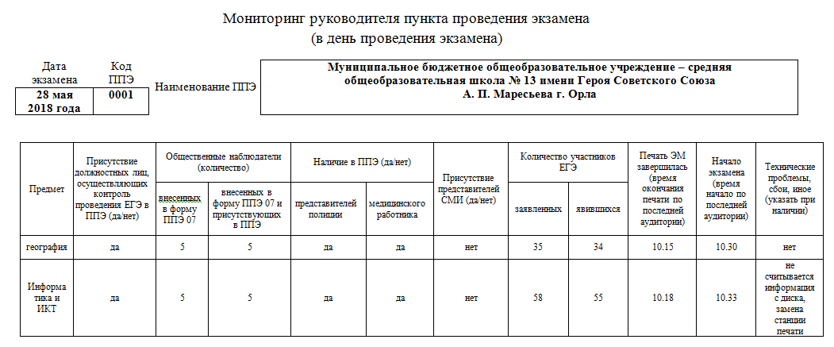
Выводы
Мониторинг руководителя пункта проведения экзамена
(в день проведения экзамена)
Мониторинг отправляется на адрес электронной почты 57_monitoring@orcoko.ru в день проведения экзамена до 10.45 часов

Slide 6
БЛАГОДАРИМ ЗА ВНИМАНИЕ!

